Slide 1



TUGAS AKHIR PBO

Slide 2



MODUL
Modul yang digunakan sebagai berikut:
Sys
PyQt5
mysql.connector
reportlab.pdfgen
pyton-docx

Slide 3
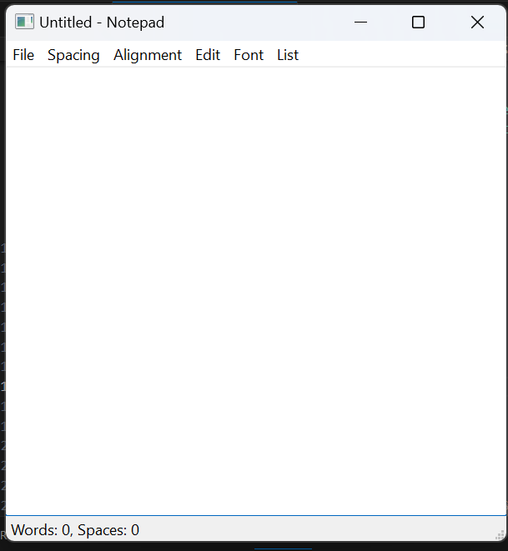


Aplikasi keseluruhan
05

Slide 4
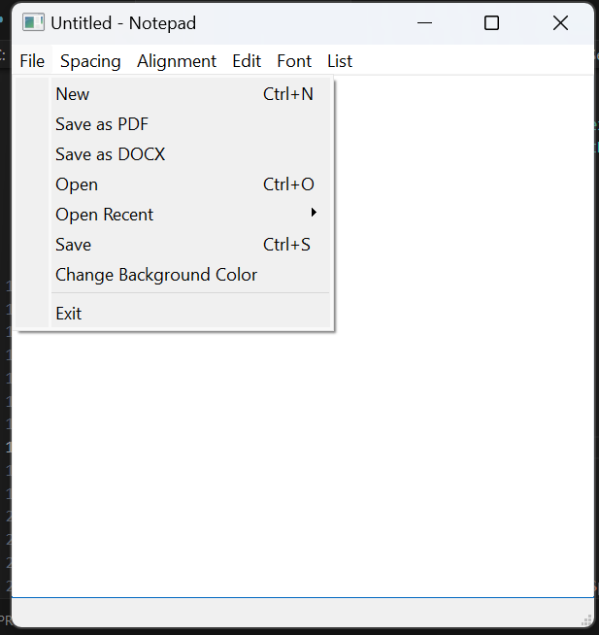
Fitur :
new file
save as pdf &docx
open file
open recent
save
change background
exit
05

Slide 5
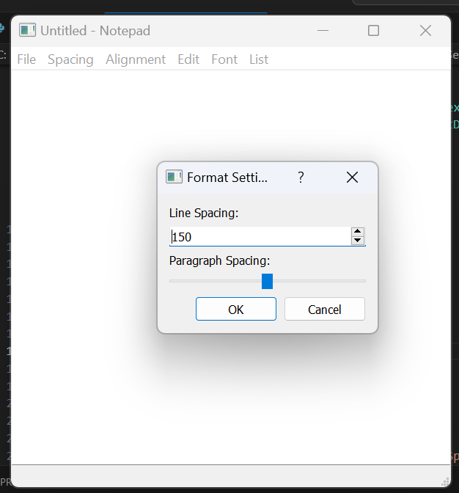
Fitur :
Line Spacing dengan pilihan lewat angka atau custom
05

Slide 6
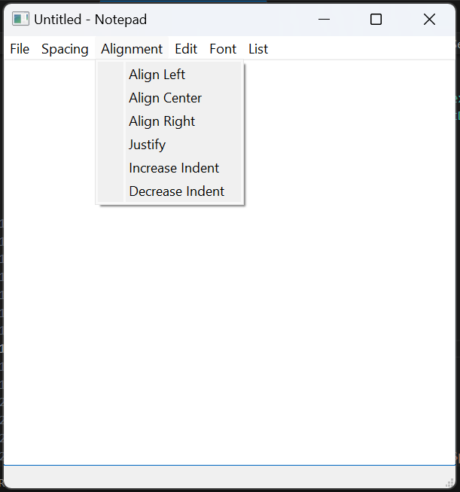
Fitur :
alignment left
alignment right
alignment center
justify
increase indent
decrease indent
05

Slide 7
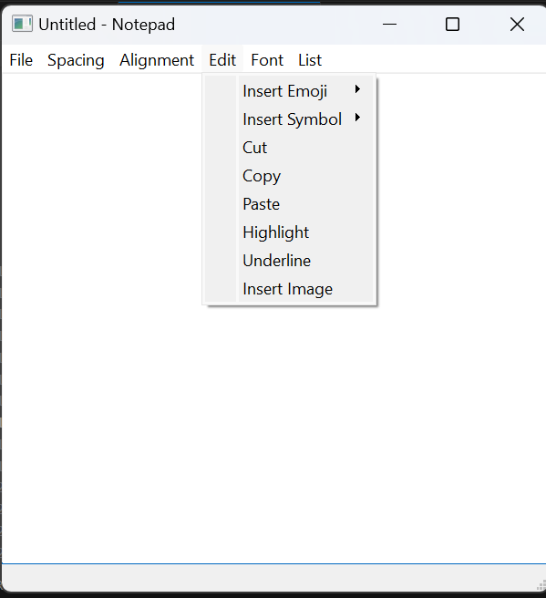
Fitur :
insert emoji
insert symbol
cut
copy
paste
highlight
underline
insert image
05

Slide 8
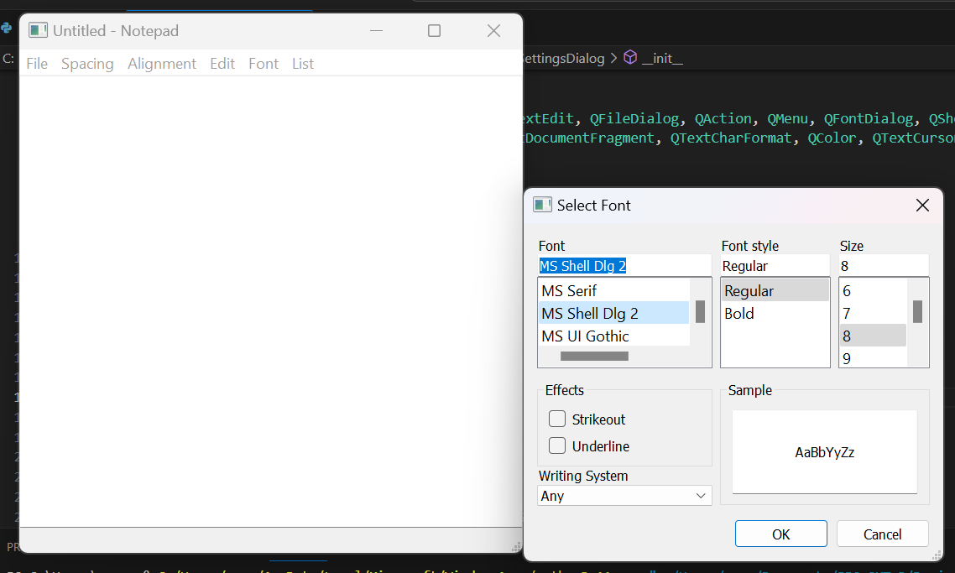
Fitur :
font
style font
size
05

Slide 9
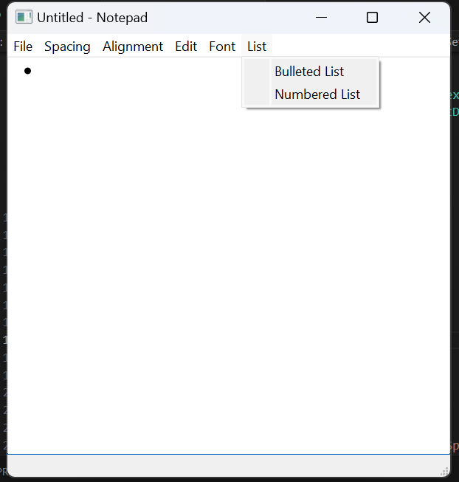
Fitur :
Bullet
Numbering
05

